Slide 1


Slide 2

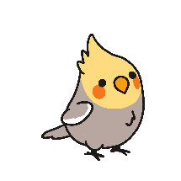

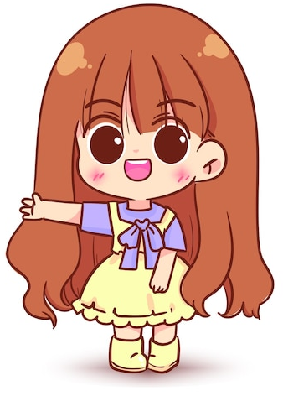
Nói và nghe

Slide 3
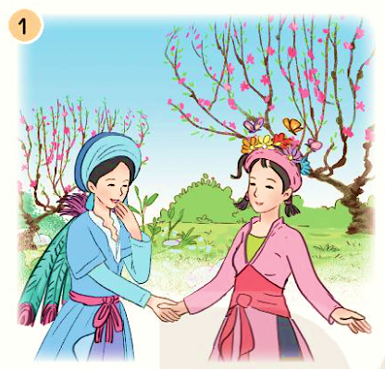
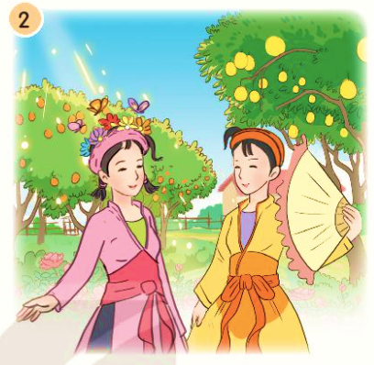
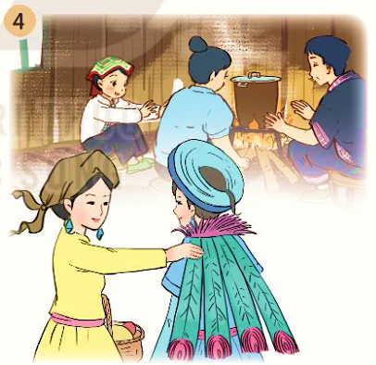
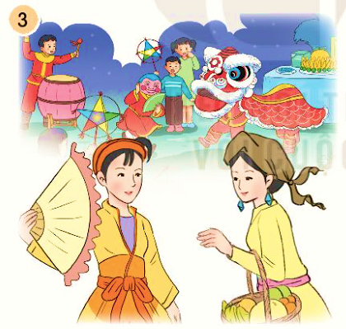
Chuyện bốn mùa

Slide 4
1. Dựa vào tranh và câu hỏi gợi ý, nói về nội dung của từng tranh
Nàng tiên mùa đông nói gì với nàng tiên mùa xuân?
Theo nàng Xuân, vườn cây vào mùa hạ như thế nào?
Nàng tiên mùa hạ nói gì về nàng tiên mùa thu?
Nàng tiên mùa thu thủ thỉ với nàng tiên mùa đông điều gì?

Slide 5
Kể lại từng đoạn của câu chuyện
Nàng tiên mùa đông nói: “Chị là người sung sướng nhất. Ai cũng yêu chị. Chị về, cây nào cũng đâm chồi nảy lộc”.
Nàng tiên mùa đông nói gì với nàng tiên mùa xuân?

Slide 6
Nàng tiên mùa xuân và mùa hạ đang nói chuyện với nhau. Theo nàng tiên mùa xuân, vào mùa hạ, vườn cây cho trái ngọt.
Theo nàng Xuân, vườn cây vào mùa hạ như thế nào?

Slide 7
Nàng tiên mùa hạ nói: “Thế mà thiếu nhi lại thích em Thu nhất. Không có Thu, làm sao có đêm trăng rằm rước đèn, phá cỗ,…”
Nàng tiên mùa hạ nói gì về nàng tiên mùa thu?

Slide 8
Nàng tiên mùa thu thủ thỉ với nàng tiên mùa đông: “Có em mới có bập bùng bếp lửa nhà sản, mọi người mới có giấc ngủ ấm trong chăn”.
Nàng tiên mùa thu thủ thỉ với nàng tiên mùa đông điều gì?

Slide 9


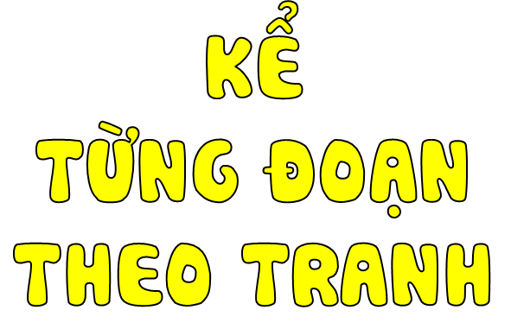

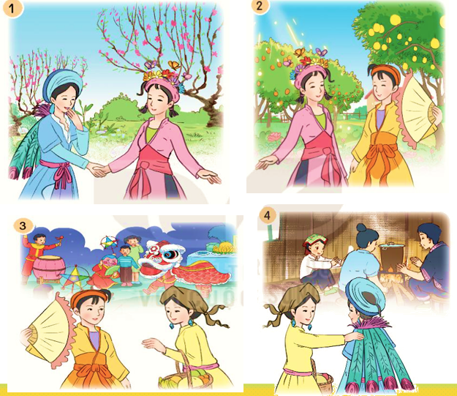

Slide 10


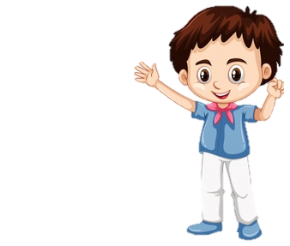
Chuyện bốn mùa
Sử dụng ánh mắt, cử chỉ khi kể
Kể trong nhóm theo đoạn
Phân biệt giọng các nhân vật

Slide 11
Sự tích bốn mùa
Kể từng đoạn trước lớp
Sử dụng ánh mắt, cử chỉ khi kể
Phân biệt giọng các nhân vật

Slide 12


